Slide 1
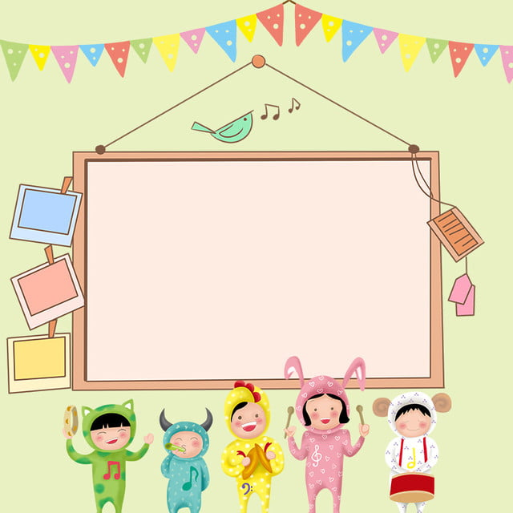
Luyện từ và câu
Câu khiến

Slide 2
I. Nhận xét
1. Câu in nghiêng dưới đây dùng làm gì? Gióng nhìn mẹ, mở miệng, bật lên thành tiếng:
- Mẹ mời sứ giả vào đây cho con !
- Mẹ mời sứ giả vào đây cho con !
-Câu in nghiêng là lời của Gióng nhờ mẹ gọi sứ giả vào.
2. Cuối câu in nghiêng có dấu gì?
- Mẹ mời sứ giả vào đây cho con !
3. Em hãy nói với bạn bên cạnh một câu để mượn quyển vở. Viết lại câu ấy.
- Hà ơi, cho mình mượn quyển vở của bạn đi !

Slide 3
I . Nhận xét
II. Ghi nhớ
* Câu khiến ( câu cầu khiến ) dùng để nêu yêu cầu, đề nghị, mong muốn,… của người nói, người viết với người khác.
1.Câu khiến dùng để làm gì?
* Khi viết, cuối câu khiến có dấu chấm than ( ! ) hoặc dấu chấm.
2.Khi viết cuối câu khiến có dấu gì?

Slide 4
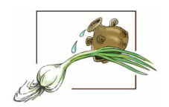



II. Luyện tập
1. Tìm câu khiến trong những đoạn trích sau:
a) Cuối cùng, nàng quay lại bảo thị nữ: - Hãy gọi người hàng hành vào cho ta!
LỌ NƯỚC THẦN
b) Một anh chiến sĩ đến nâng con cá lên hai bàn tay nói nựng: “Có đau không, chú mình? Lần sau, khi nhảy múa phải chú ý nhé! Đừng có nhảy lên boong tàu!”
HÀ ĐÌNH CẨN
c) Con rùa vàng không sợ người, nhô thêm nữa, tiến sát về phía thuyền vua và nói:
- Nhà vua hoàn gươm lại cho Long Vương!
SỰ TÍCH HỒ GƯƠM
d) Ông lão nghe xong, bảo rằng:
- Con đi chặt cho đủ một trăm đốt tre, mang về đây
cho ta.
CÂY TRE TRĂM ĐỐT

Slide 5
a) Cuối cùng, nàng quay lại bảo thị nữ: - Hãy gọi người hàng hành vào cho ta!
LỌ NƯỚC THẦN
- Hãy gọi người hàng hành
vào cho ta !

Slide 6
b) Một anh chiến sĩ đến nâng con cá lên hai bàn tay nói nựng: “Có đau không, chú mình?
Lần sau, khi nhảy múa phải chú ý nhé! Đừng có nhảy lên boong tàu!”
HÀ ĐÌNH CẨN
Lần sau, khi nhảy múa phải chú ý nhé ! Đừng có nhảy lên boong tàu !”

Slide 7
c) Con rùa vàng không sợ người, nhô thêm nữa, tiến sát về phía thuyền vua và nói:
- Nhà vua hoàn gươm lại cho Long Vương!
SỰ TÍCH HỒ GƯƠM
- Nhà vua hoàn gươm lại
cho Long Vương!

Slide 8
d) Ông lão nghe xong, bảo rằng:
- Con đi chặt cho đủ một trăm đốt tre, mang về đây
cho ta.
CÂY TRE TRĂM ĐỐT
- Con đi chặt cho đủ một trăm đốt tre, mang về đây
cho ta.

Slide 9
1. Tìm câu khiến trong những đoạn trích đã cho:
a) Cuối cùng, nàng quay lại bảo thị nữ: - Hãy gọi người hàng hành vào cho ta!
LỌ NƯỚC THẦN
b) Một anh chiến sĩ đến nâng con cá lên hai bàn tay nói nựng: “Có đau không, chú mình? Lần sau, khi nhảy múa phải chú ý nhé! Đừng có nhảy lên boong tàu!”
HÀ ĐÌNH CẨN
c) Con rùa vàng không sợ người, nhô thêm nữa, tiến sát về phía thuyền vua và nói:
- Nhà vua hoàn gươm lại cho Long Vương!
SỰ TÍCH HỒ GƯƠM
d) Ông lão nghe xong, bảo rằng:
- Con đi chặt cho đủ một trăm đốt tre, mang về đây cho ta.
CÂY TRE TRĂM ĐỐT

Slide 10

2. Tìm 3 câu khiến trong sách giáo khoa Tiếng Việt hoặc Toán của em.
- Vào ngay ! ( Ga - vrốt ngoài chiến luỹ)
- Hãy tính chu vi và diện tích của hình chữ nhật đó.
- Hãy kể về những đổi mới ở quê em.

Slide 11
Bài 3: Hãy đặt một câu khiến để nói với bạn,
với anh chị hoặc với cô giáo ( thầy giáo).
Nhóm 1
Đặt câu khiến để nói với bạn.
Nhóm 2
Đặt câu khiến để nói với anh chị.
Nhóm 3
Đặt câu khiến để nói với cô giáo ( thầy giáo).

Slide 12
3. Hãy đặt một câu khiến để nói với bạn, với anh chị, hoặc với cô giáo ( thầy giáo ).
- Cho mình mượn cây bút của bạn một tí !
- Chị ơi, cho em mượn con gấu bông của chị một lát nhé !
- Em xin phép cô cho em vào lớp ạ !

Slide 13
Ai nhanh , Ai đúng?

Slide 14
5
3
4
2
0
Ai nhanh , Ai đúng?
1
1. Câu khiến dùng để :
a. Hỏi những điều chưa biết…
b. Miêu tả, thuật lại sự vật, sự việc…
c. Nêu yêu cầu, đề nghị, mong muốn, …của người nói, người viết với người khác.
c

Slide 15
Ai nhanh , Ai đúng?
5
3
4
2
0
1
2. Cuối câu khiến có dấu:
Dấu chấm than
b. Dấu chấm
c
c. Cả hai ý trên

Slide 16
5
3
4
2
0
Ai nhanh , Ai đúng?
1
3. Câu: “Con phải học bài.”là câu:
a. Câu kể
b. Câu khiến
c. Câu hỏi
b

Slide 17

CẢM ƠN CÁC EM ĐÃ LẮNG NGHE !

